Slide 1
科学、技术和工程
——自然辩证法之科技观
展示人：郭 旭
时 间：2023.09.27

Slide 2
目录 | CONTENTS
1
科学、技术和工程是什么
2
科学、技术和工程的关系
3
具体案例
4
科技观的精神内涵及社会价值

Slide 3
1
科学、技术和工程是什么

Slide 4
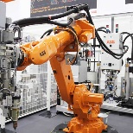
什么是科学、技术和工程？
1
词汇起源
工程
科学
“工程”一词，最早产生于十八世纪的欧洲，其本义是兵器制造、军事目的的各项劳作，后扩展到许多领域，如制造机器、架桥修路等。
“科学”源于拉丁文scientia，本义是知识和学问的意思。通常认为，科学以探索发现为核心。
一般认为，工程以建造为核心，着重解决“做出了什么”的问题。
工程的结果通常是某个具体实物且具有独特性，其系统一般具有复杂性。
技术
“技术”由希腊文techne（工艺、技能）和logos（词，讲话）构成，意为工艺、技能。一般认为，技术以发明革新为核心。

Slide 5
什么是科学、技术和工程？
1
辞海释义
科 学
运用范畴、定理、定律等思维形式反映现实世界各种现象的本质和规律的知识体系。社会意识形式之一。按研究对象的不同，可分为自然科学、社会科学和思维科学，以及总括和贯穿于三个领域的哲学和数学。按与实践的不同联系，可分为理论科学、技术科学、应用科学等。科学来源于社会实践，服务于社会实践。它是一种在历史上起推动作用的革命力量，在现代，科学技术是第一生产力。科学的发展和作用受社会历史条件的制约。现代科学正沿着学科高度分化和高度综合的整体化方向发展。社会主义现代化建设，必须汲取和掌握一切先进的科学技术。
技 术
泛指根据生产实践经验和自然科学原理而发展成的各种工艺操作方法与技能。如电工技术、焊接技术、木工技术、基因技术等。还包括相应的生产工具和其他设备，以及生产的工艺过程或作业程序等。
工 程
将自然科学的原理应用到实际中去而形成的各学科的总称。如土木工程，冶金工程等。哲学学科是应用数学、物理学、化学、生物学等基础科学的原理，结合在科学实验及生产实践中所积累的技术经验而发展出来的。

Slide 6
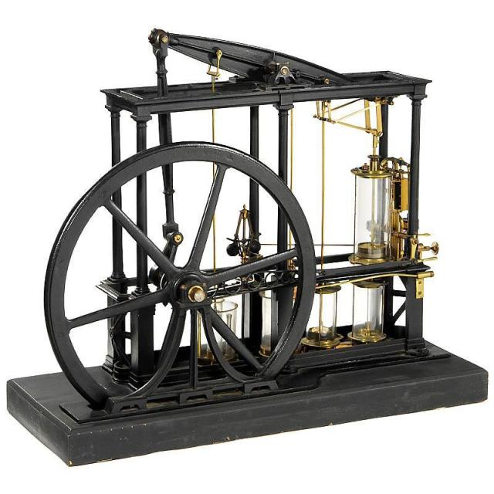
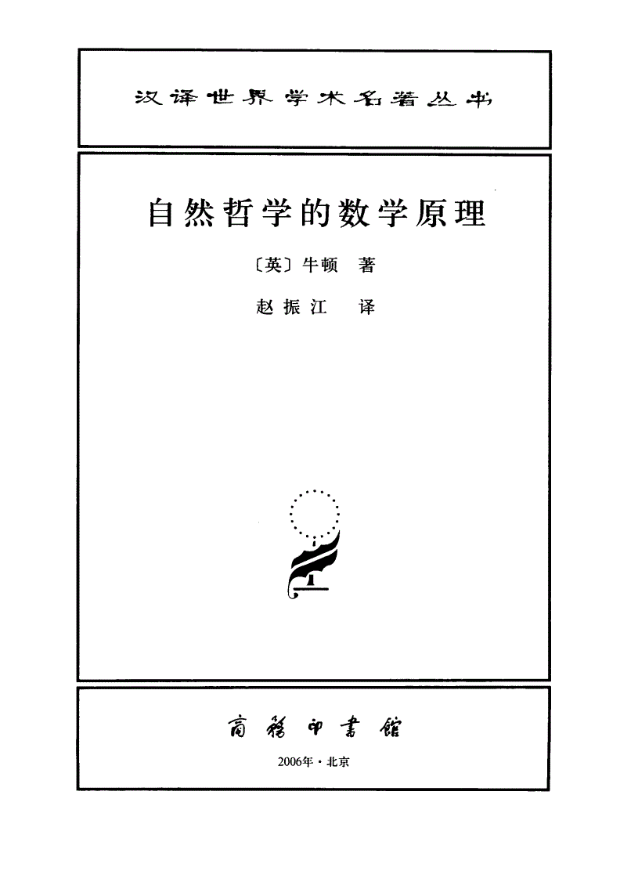
1
马克思和恩格斯的科学观
社会条件
思想理论
科学技术基础
资本主义生产方式第一次使用自然科学直接服务生产，科学成为生产财富的手段，而社会对技术的需要进一步推进科学发展。
马克思揭示了技术是随着整个“机器体系”的发展而发展的规律。恩格斯非常注重自然科学及其历史的研究成果。
马克思、恩格斯在总结和概括 19 世纪科学技术成果的基础上，形成了以辩证唯物主义为理论基础的科学技术思想。

Slide 7
1
马克思和恩格斯的科学观
马克思、恩格斯认为科学是排除了形而上学因素，建立在实践基础之上。
（以往的）自然科学是抽象物质的，有唯心主义倾向。
——马克思《1844 年经济学哲学手稿》
“科学是经验的科学，科学就在于把理性方法运用于感性材料。归纳、分析、比较、观察和实验是理性方法的主要条件。”

Slide 8
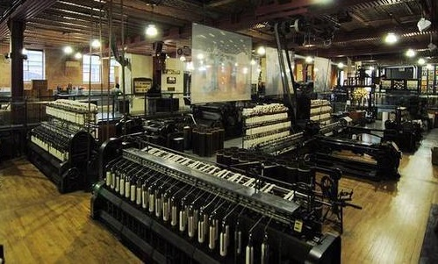
马克思和恩格斯的技术观
1
马、恩也认为技术是对“人对自然界的理论关系和实践关系”的体现
技术在本质上是人的本质力量的对象化，技术在本质上体现了“人对自然的实践关系”，“工艺学揭示出人对自然的能动关系，人的生活的直接生产过程，从而人的社会生活关系和由此产生的精神观念的直接生产过程”。

Slide 9
2
科学、技术和工程的关系

Slide 10
科学的特征
2
科学的特征可以认为是以下特征的辩证统一
客观性和实质性
探索性和创造性
通用性和共享性
客观性和实质性，自然科学是对自然事物过程和规律的真实或客观反映；
探索性和创造性，科学活动面对的通常是未知世界，发展常不按照计划和预定进行；
通用性和共享性，所有人都可以利用自然科学知识；
另外科学也是一把双刃剑。

Slide 11
技术的特征
2
自然性和社会性
物质性和精神性
中立性和价值型
主体性和客观性
迁跃性和积累性
自然性和社会性，遵循自然物质运动规律并服务于社会；
物质性和精神性，是基于改造自然资料的实践，也延长人的感官；
中立性和价值性，总在不属于任何社会条件下作用于主体并产生实际效应；
主体性和客观性，是主体知识经验技能与客体要素的统一；
迁跃性和积累性，技术随时代变化，也不会完全否定旧的技术而是进行扬弃。

Slide 12
工程的特征
2
系统性
复杂性
构建性
唯一性
功效性
构建性，即在主观上客观上都有建设过程；
系统性，通常是技术、管理等要素构成的系统；
唯一性，每个工程在世界上都是独一无二的；
复杂性，工程各要素结构和集成具有复杂性；
功效性，总是指向人或者群体的需求。

Slide 13
工程的特征
2
工程
Engineering
Project
强调工程中的技术要素
强调某个工程的客观存在
工程（Engineering），也就是工程学。工程学是研究自然科学应用在各行业中的应用方式、方法的一门学科，同时也研究工程进行的一般规律，并进行改良研究。并不与工程科学相同。
工程（Project），也常被称作项目。工程是指以某组设想的目标为依据，应用有关的科学知识和技术手段，通过有组织的一群人将某个（或某些）现有实体（自然的或人造的）转化为具有预期使用价值的人造产品过程。

Slide 14
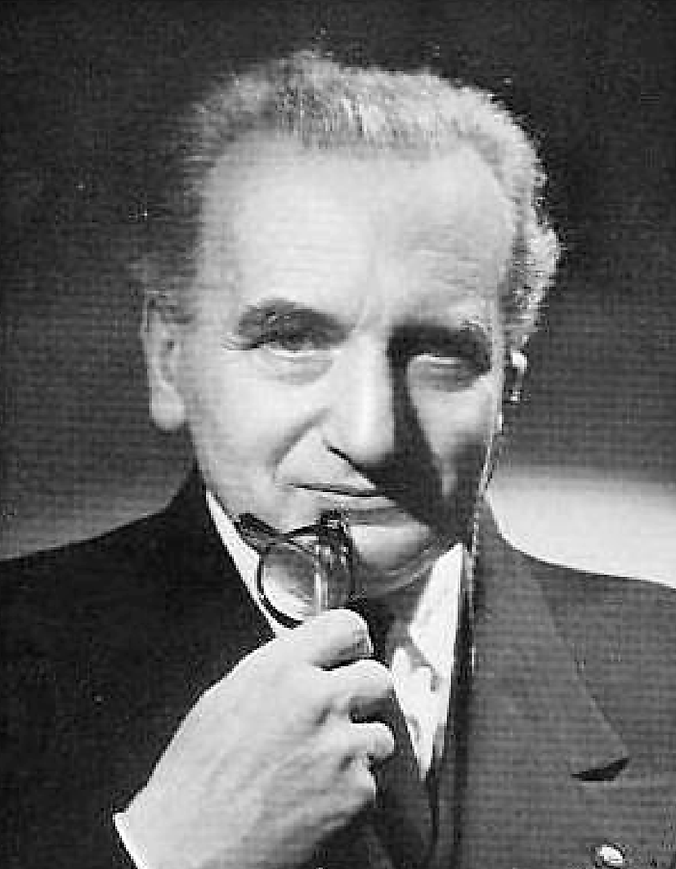
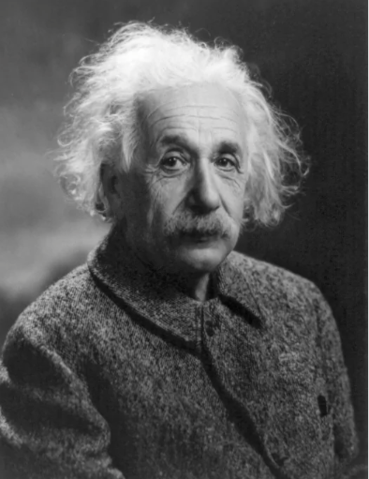
科学技术与工程的关系
2
科学家研究世界的本来面目，而工程学则创造不曾有的世界。
科学家对已经存在的事物进行调查；工程师创造出从未发生过的事情。
冯·卡门
阿尔伯特·爱因斯坦

Slide 15
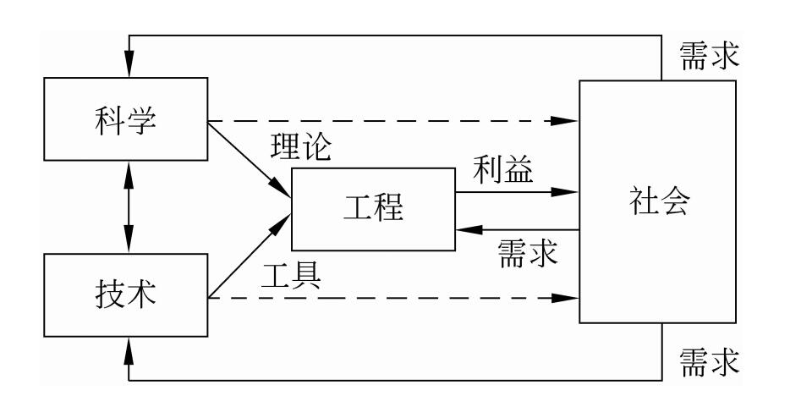
科学技术与工程的关系
2
工程
采用科学的知识来构建/设计/创造
科学
通用的真相与规则的知识
技术
所有工程工具/设备/过程可用的总和

Slide 16
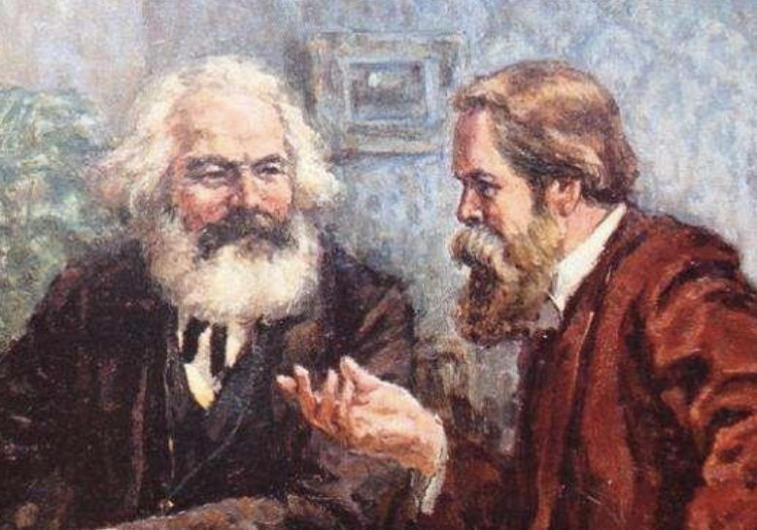
科学和技术的关系
2
马克思认为，科学与技术都是人的本质力量的对象化，在这一层面科学与技术是统一的。技术（机器）无非是物化的科学、融入资本的科学，他们不过是科学的一种特定形态；而科学由知识形态演化为机器形态，也只是一种发展。
一方面，科学研究成果可以指导技术发展；另一方面，技术的发展为科学研究提出课题并提供必要物质手段。
然而书中并没有对当时相对不太成熟的工程概念进行阐述。

Slide 17
3
具体案例

Slide 18
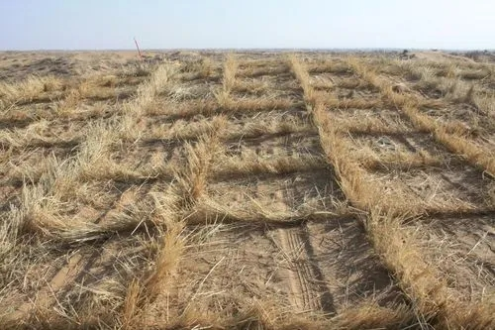
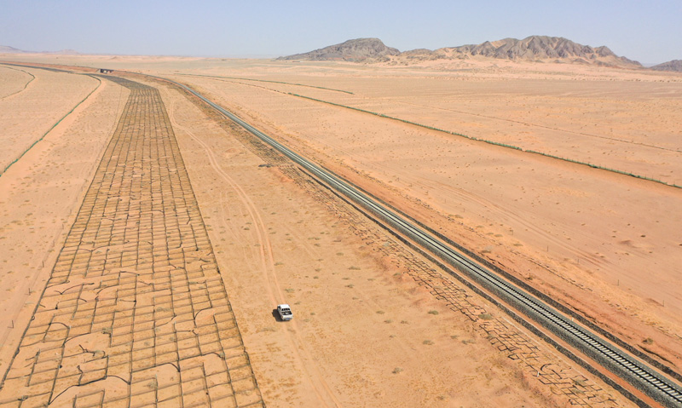
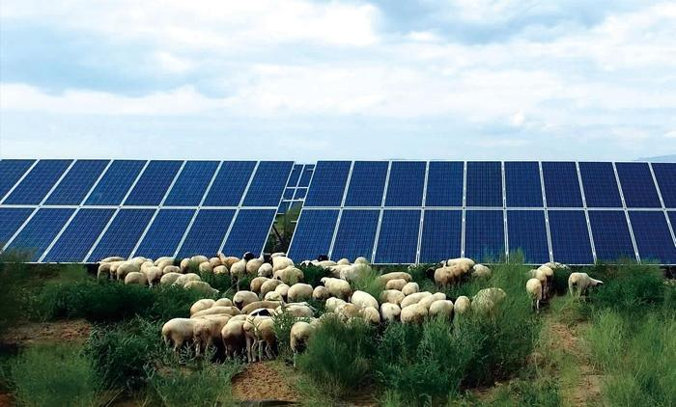
治沙工程案例
3
科技治沙
中国魔方-草方格
铁路治沙
光伏+治沙
削弱风力
防风固沙
截留降水
固沙防火带
灌溉造林带
草障植物带
前沿阻沙带
封沙育草带
板上发电
板下种植
板间养殖

Slide 19
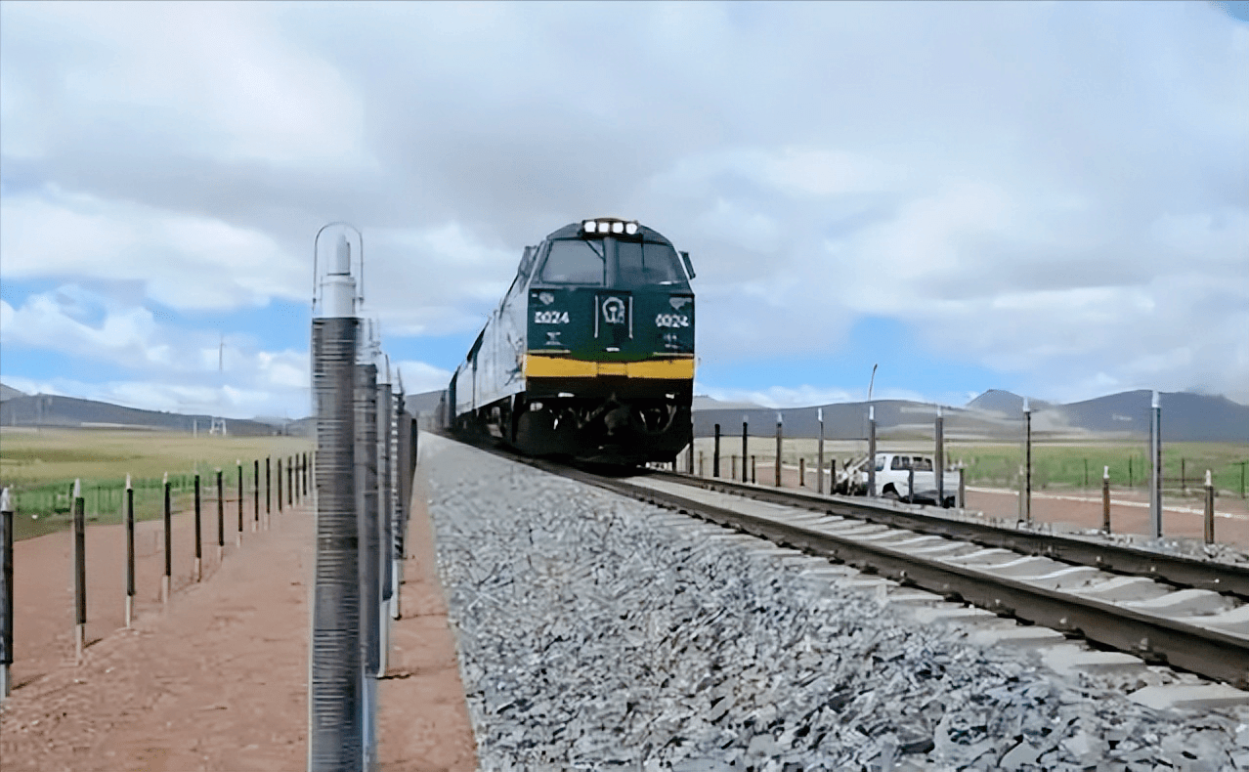
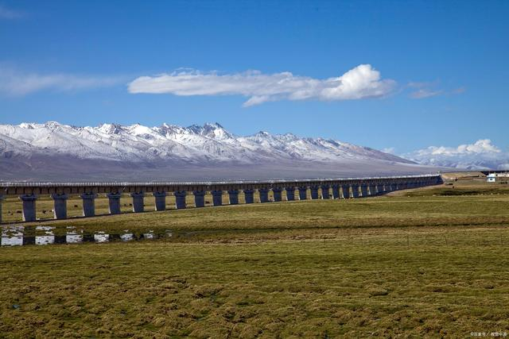
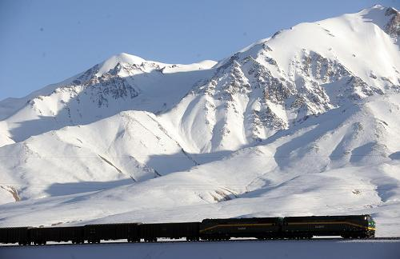
轨道工程案例
3
1
片石层通风路基
2
碎石护坡护道措施
青藏铁路-冻土段
3
通风管、热棒措施
4
路基铺设保温材料
5
路基边坡遮阳棚措施

Slide 20
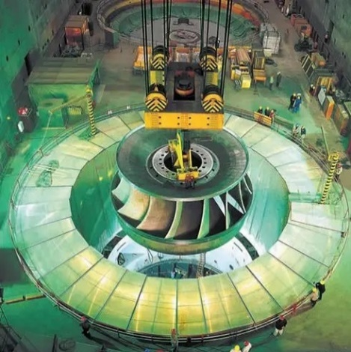
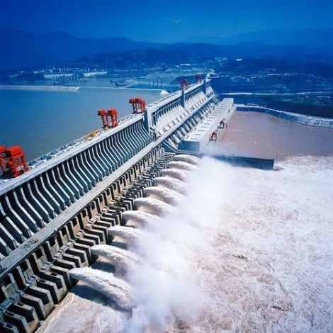
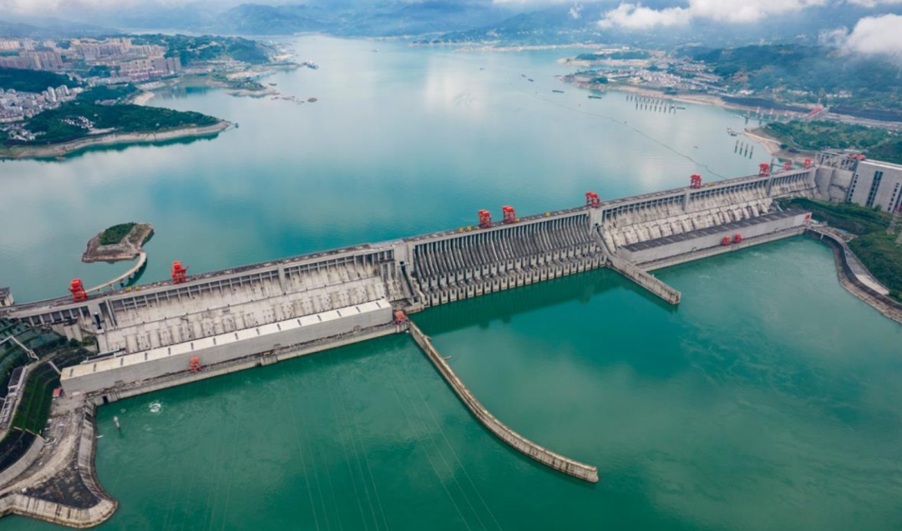
水利工程案例
3
实现了70万千瓦水电机组自主设计、制造和安装能力，掌握了发电机全空冷等核心技术
三峡工程
成功开发了在国际工程项目管理领域处于领先水平的“三峡工程管理信息系统（TGPMS）”
并取得了控制爆破、岩体锚固、高水头船闸水力学、超大规模人字门制造安装等几十项重大船闸技术突破

Slide 21
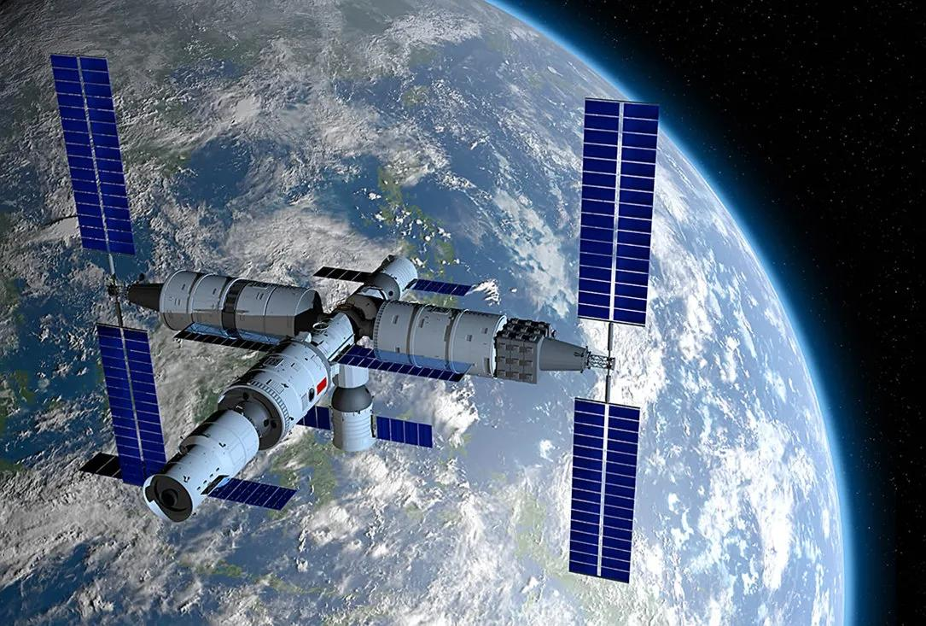
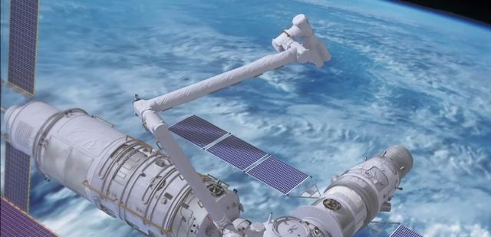
航天工程案例
3
航天员长期在轨驻留的生活和工作保障技术
再生式环境控制和生命保障技术
保障技术
天宫
能源技术
太空“翅膀”——柔性太阳电池阵
快速交会对接和撤离返回、自动任务规划、复杂构型航天器精密定轨和预报、机械臂遥操作控制等
飞控技术

Slide 22
4
科技观的精神内涵及社会价值

Slide 23
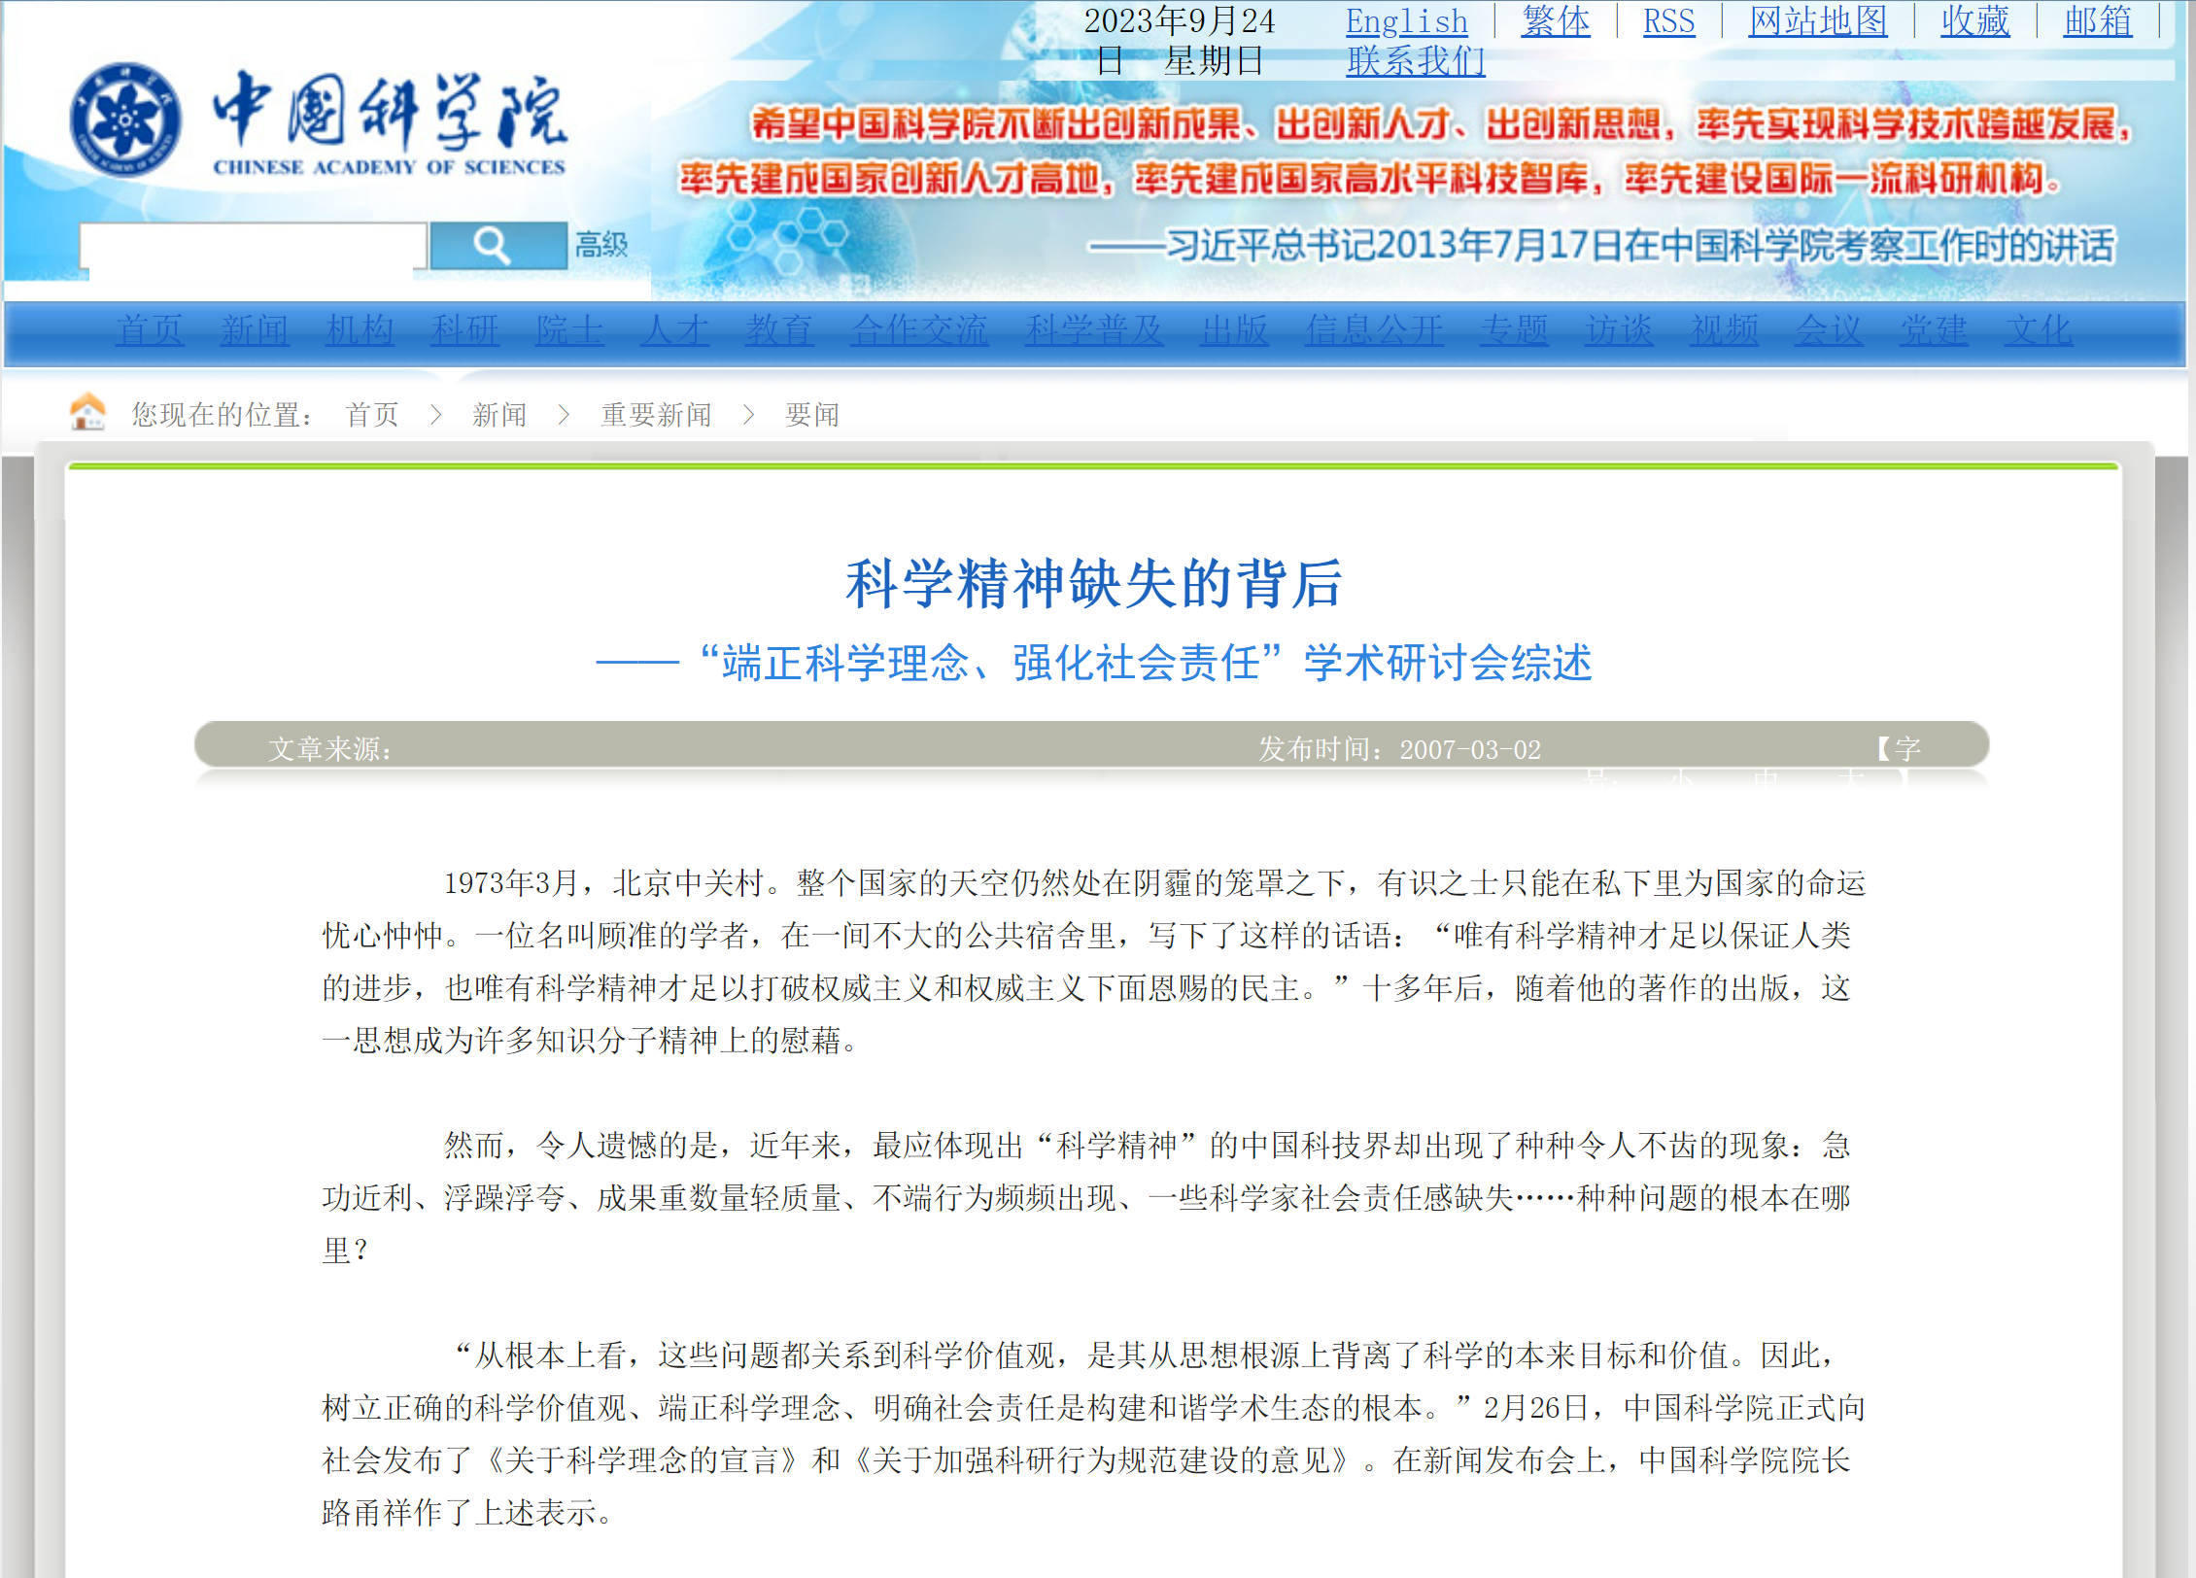
科学精神与社会价值启示
4
人们往往从科学的物质成就上去理解科学，而忽视了科学的文化内涵及社会价值；科学是物质与精神的统一，科学因其精神而更加强大。
科学研究是创造性的人类活动，只有建立在严格道德标准之上，在一个和谐的环境中才能健康发展。
科学工作者必须自觉地规避科学技术的负面影响，承担起对科学技术后果评估的责任。必须具有强烈的历史使命感和社会责任感。
老版中科院网站上的一篇学术研讨会综述

Slide 24
感谢聆听
组长：宋一帆
组员：陆皓霖 魏泽军 贾磊磊 徐佰仟
组员：王奕文 张鹏杰 张河渊 郭 旭

